Slide 1

ChileCompra,
Datos abiertos
Claudio Loyola Castro
Jefe División Tecnología y Negocios
@claudioloyola

Slide 2
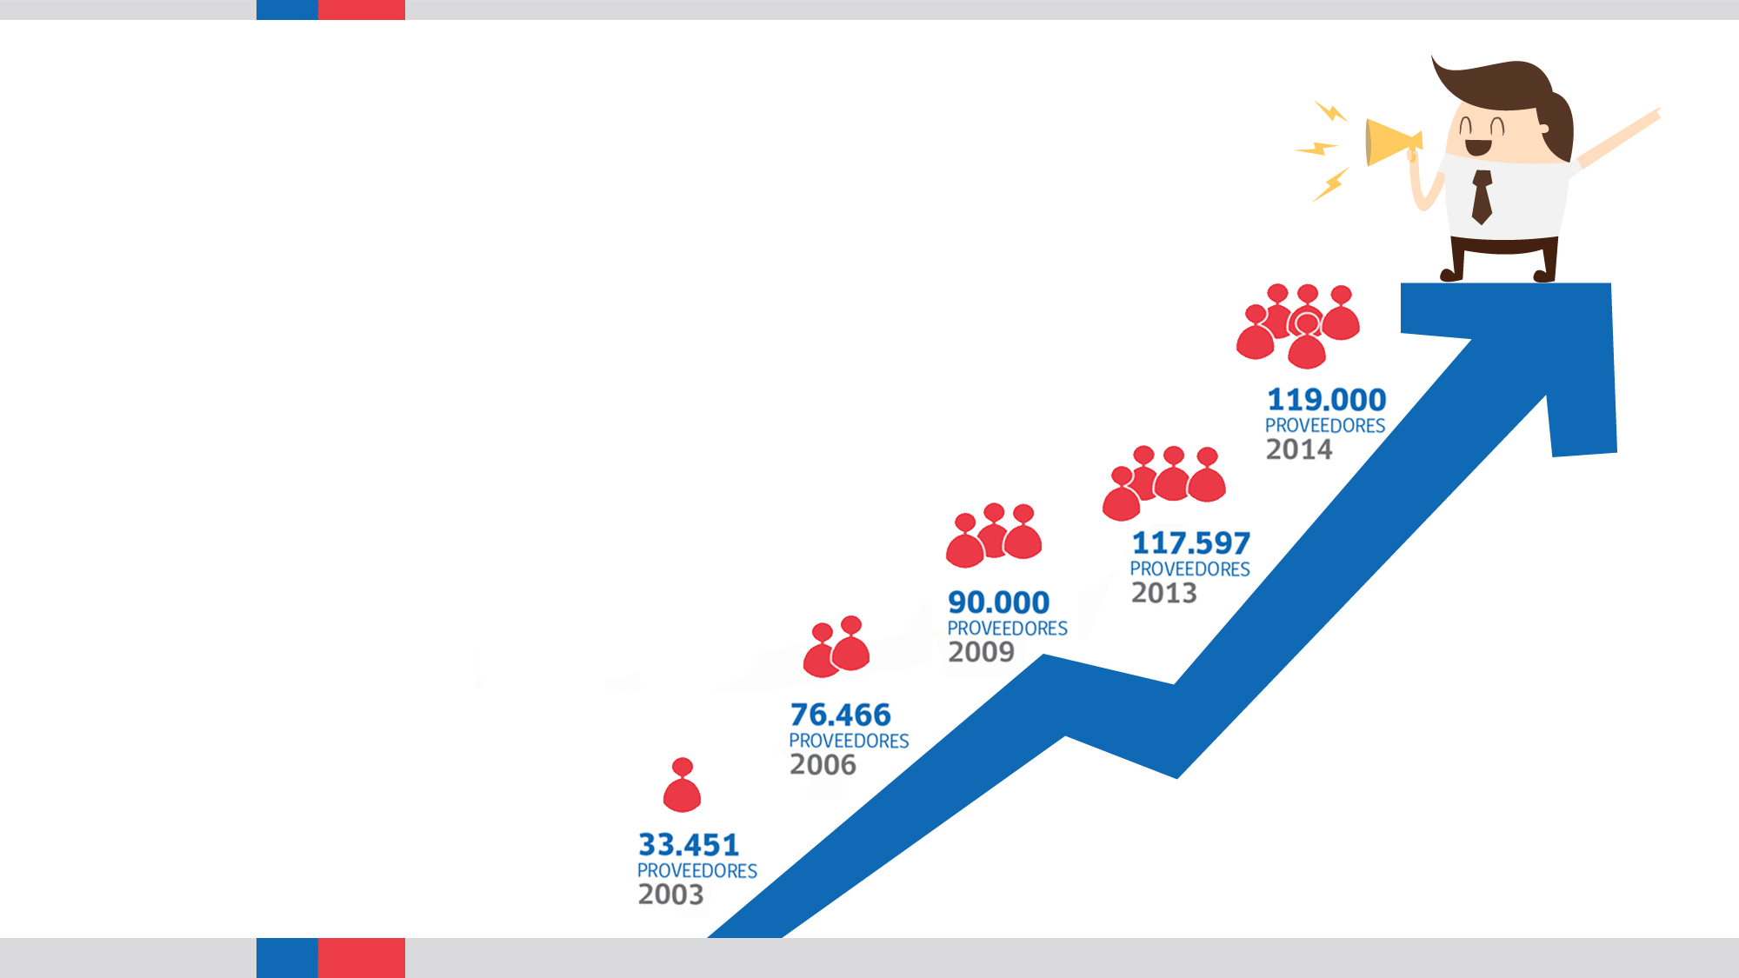
Alta participación y competencia
El 77% de las licitaciones son exitosas
1,7 ofertas por proceso el año 2003 a 6,2 el año 2014
119.000 proveedores equivalente al 13% del total de empresas del país.
Gobierno de Chile – Ministerio de Hacienda – Dirección ChileCompra

Slide 3

100.000 productos en catálogo convenio marco
130 licitaciones
por hora
7.000
órdenes
de compra
diarias
11 años
de historia
600.000 conexiones diarias
3,5% del PIB
850 organismos compradores
120.000 empresas activas
12.000 usuarios concurrentes en peak
15.000 compradores
acreditados
Gobierno de Chile – Ministerio de Hacienda – Dirección ChileCompra

Slide 4
Contexto 2009
Entra en vigencia
Ley de Transparencia
Gobierno de Chile – Ministerio de Hacienda – Dirección ChileCompra

Slide 5
En 2007 comenzamos
a estructurar datos
para responder al
contexto esperado
Gobierno de Chile – Ministerio de Hacienda – Dirección ChileCompra

Slide 6
A partir de 2008 iniciamos el desarrollo de una política de valor de la información
Gobierno de Chile – Ministerio de Hacienda – Dirección ChileCompra

Slide 7
Evoluciona el concepto Transparencia incorporando elementos adicionales en su definición
Gobierno de Chile – Ministerio de Hacienda – Dirección ChileCompra

Slide 8
Transparencia:
Función de
Disponibilidad
Gobierno de Chile – Ministerio de Hacienda – Dirección ChileCompra

Slide 9
Transparencia:
Función de
Disponibilidad, Encontrabilidad
Gobierno de Chile – Ministerio de Hacienda – Dirección ChileCompra

Slide 10
Transparencia:
Función de
Disponibilidad, Encontrabilidad y Pertinencia.
Gobierno de Chile – Ministerio de Hacienda – Dirección ChileCompra

Slide 11
Avanzamos a
a un nuevo modelo de
decisiones en compras
Gobierno de Chile – Ministerio de Hacienda – Dirección ChileCompra

Slide 12
Compro Productos
Gobierno de Chile – Ministerio de Hacienda – Dirección ChileCompra

Slide 13
Contrato Servicios
Compro Productos
Gobierno de Chile – Ministerio de Hacienda – Dirección ChileCompra

Slide 14
Defino problemas
Contrato Servicios
Compro Productos
Gobierno de Chile – Ministerio de Hacienda – Dirección ChileCompra

Slide 15
Es posible perfeccionar la información para facilitar mejores decisiones de negocio
Gobierno de Chile – Ministerio de Hacienda – Dirección ChileCompra

Slide 16
En 2009, Analiza fue nuestro primer paso hacia facilitar el uso de los datos de las compras públicas
Reportes generales de la operación del sistema
Reportes personalizados por tipo de proceso
Análisis en linea y posibildiad nuevos cruces
Gobierno de Chile – Ministerio de Hacienda – Dirección ChileCompra

Slide 17
Desde gestionar reclamos avanzamos
en 2012 al Observatorio ChileCompra, para perfeccionar procesos y gestión
Consolidación de diversas fuentes
Generación de reportes especiales
Gobierno de Chile – Ministerio de Hacienda – Dirección ChileCompra

Slide 18
En 2014 implementamos nuestra API.mercadopublico.cl para posibilitar el desarrollo de nuevas aplicaciones
Facilita uso de los datos de las compras públicas
Potencia la implementación de nuevas ideas
Gobierno de Chile – Ministerio de Hacienda – Dirección ChileCompra

Slide 19
¿Cómo avanzar?
Gobierno de Chile – Ministerio de Hacienda – Dirección ChileCompra

Slide 20
Las intituciones debemos entender datos abiertos como catalizador de una mejor gestión
Debemos organizar datos y facilitar información
Facilitar la co-creación de soluciones
Incorporar leguage ciudadano
Gobierno de Chile – Ministerio de Hacienda – Dirección ChileCompra

Slide 21
Como Gobierno debemos potenciar la institucionalidad
Fortalcer directrices generales
Entender a las instituciones como un conjunto
Gobierno de Chile – Ministerio de Hacienda – Dirección ChileCompra

Slide 22
Gracias ;)
Claudio Loyola Castro
Jefe División Tecnología y Negocios
claudio.loyola@chilecompra.cl
@claudioloyola

